Slide 1
熱中症
（一）全日本剣道連盟
医・科学委員会
2019/1版

Slide 2
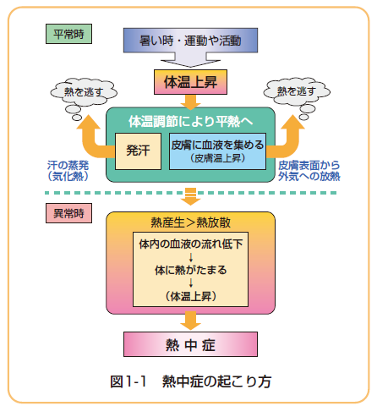
熱中症のメカニズム
熱中症は、からだの中に熱がたまり、体温が上昇する状態
熱中症環境保健マニュア2018出典

Slide 3
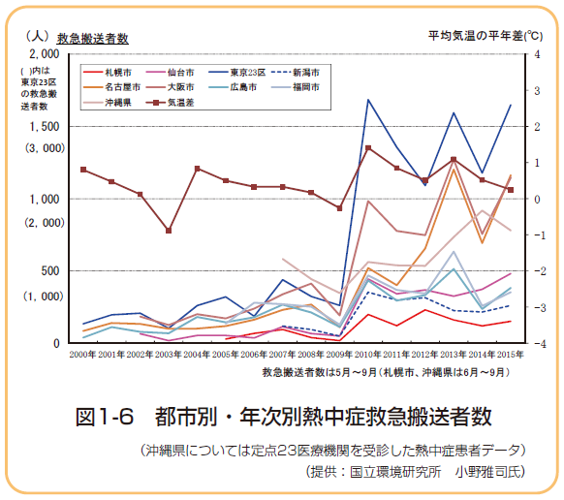
熱中症患者の救急搬送は急増中
熱中症環境保健マニュア2018出典

Slide 4
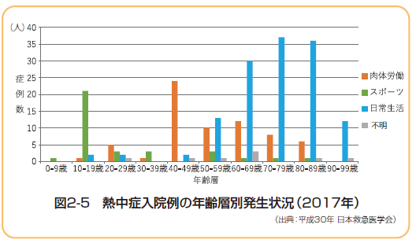
熱中症入院は高齢者に多い！
熱中症環境保健マニュア2018出典

Slide 5
熱中症死亡者は高齢者に多い
（過去8年間）
縦軸：人数
横軸：年齢
厚生労働省データより改変

Slide 6
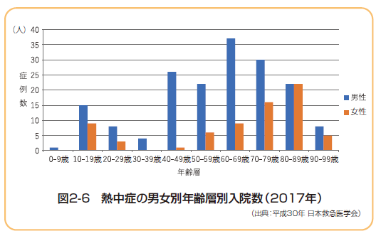
熱中症入院は男性が多い！
熱中症環境保健マニュア2018出典

Slide 7
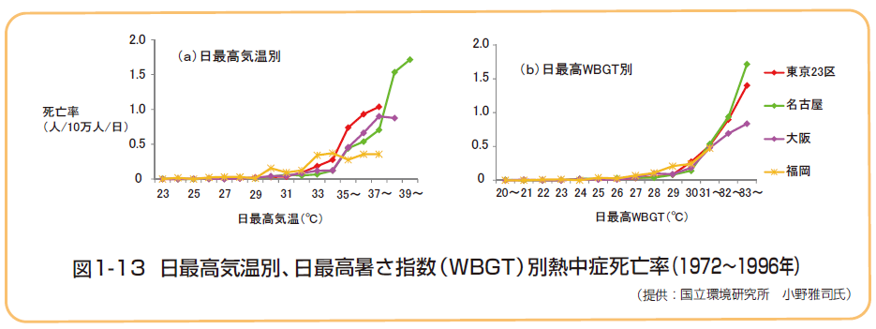
最高気温・WBGT温度別熱中症患者発生率
（人／10万人／日）
熱中症環境保健マニュア2018出典

Slide 8
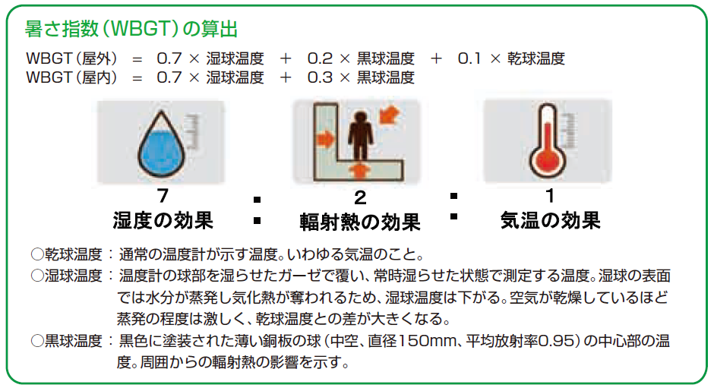
暑さ指数の計算法
熱中症環境保健マニュア2018出典

Slide 9
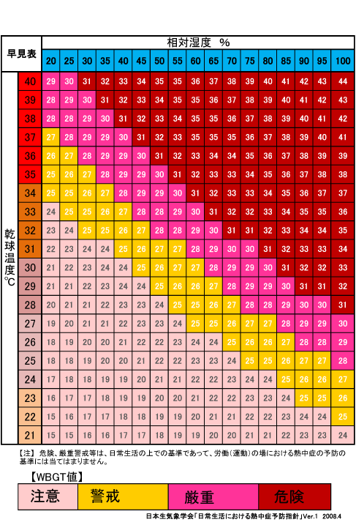
暑さ指数(WBGT)
と
気温､湿度との関係

Slide 10
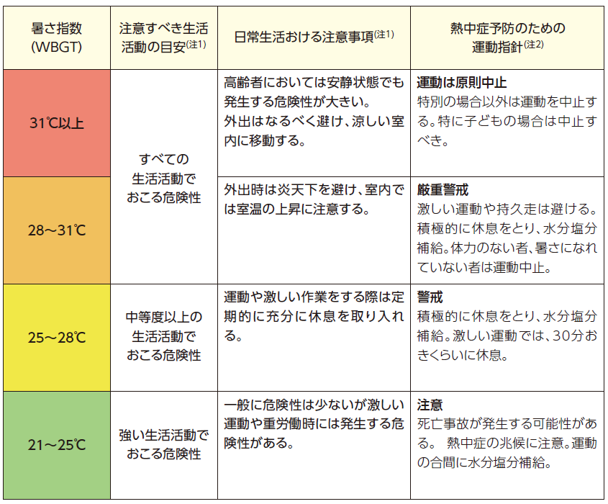
暑さ指数(WBGT)に応じた運動に関する注意事項
熱中症環境保健マニュア2018出典

Slide 11
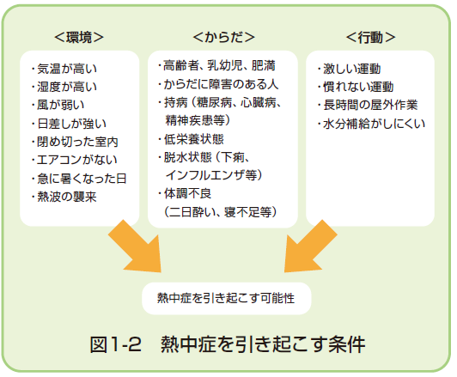
熱中症を起こしやすい要因とは？
熱中症環境保健マニュア2018出典

Slide 12
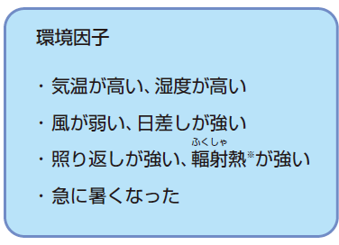
熱中症が起こりやすい環境とは？
熱中症環境保健マニュア2018出典

Slide 13
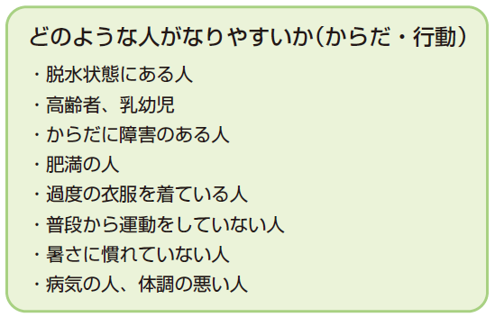
熱中症になりやすい人は？
熱中症環境保健マニュア2018出典

Slide 14
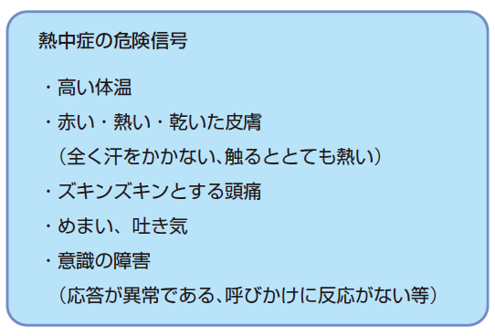
熱中症を疑うのはどんなとき？
熱中症環境保健マニュア2018出典

Slide 15
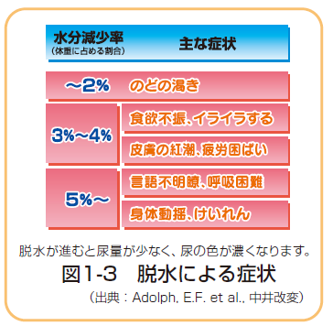
脱水による症状とは？
夏季のイベントにおける 熱中症対策ガイドライン2018（環境省）出典

Slide 16
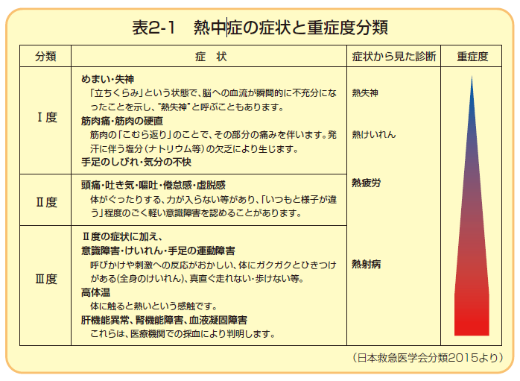
熱中症の症状と重症度分類

Slide 17
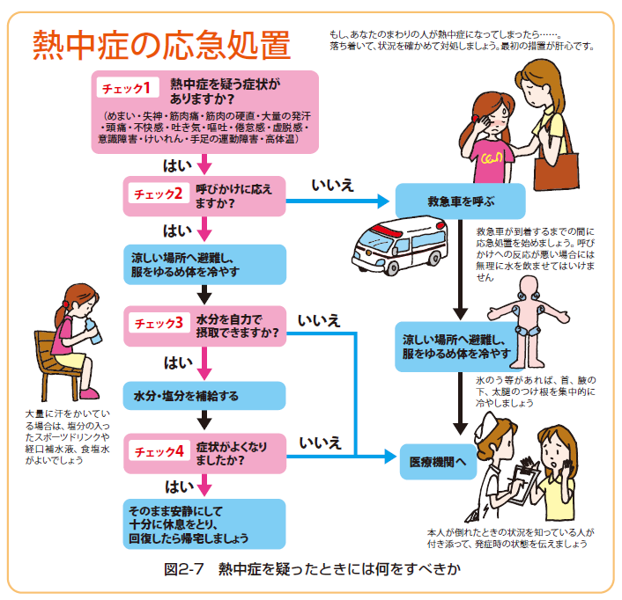
呼びかけに正しく応えるかが重要！
熱中症環境保健マニュア2018出典

Slide 18
熱中症を疑ったら、まず何をすべきか？（１）
涼しい環境への避難と安静
・クーラーの効いているところに移動
・風通しのよいところに移動
・安静にすること

Slide 19
熱中症を疑ったら、まず何をすべきか？
（２）
脱衣と冷却
・剣道具をはずす
・剣道着と袴の紐をゆるめる
・頭は水平かやや挙上
・冷却（アイスパック、冷やしタオルなど）
（おでこ、くび、わきの下、足の付け根など）
）

Slide 20
熱中症を疑ったら、まず何をすべきか？
（３）
水分・塩分の補給
１）経口補水液
２）スポーツドリンク
救急車で医療機関へ運ぶ
１）倒れた状況がわかる人が同伴する

Slide 21
熱中症を予防するためには？
稽古前に水分補給をすること
道場の風通しに注意をする
急に熱くなる日は要注意
徐々に稽古量を増やす
各人の体調に気を配ること
早めに休憩を入れること
こまめに水分補給をすること

